Slide 1

Интегрированный
ПРОЕКТ
учебных предметов:
Изобразительное искусство
Музыка
Технология
«Народные праздники»
(творческий руководитель проекта -
учитель изобразительного искусства - Щёголева И. Г.)

Slide 2
Замысел проекта
Для проведения познавательного праздника в начальной школе «Рождество» кафедра развития и воспитания спланировала интегрированный проект «Народные праздники. Рождество». Для оформления праздника было предложено создать оформительский реквизит: участники кружка «Робототехники» разрабатывают шаблон для вырезания на станке с ЧПУ «звёзд» и вырезают заготовки, на уроках изобразительного искусства 5-классники расписывают «рождественские звёзды», ученики 6-ых классов на уроках технологии закрепляют роспись лаком. Обучающиеся 5-ых классов представляют свои учебные презентации на тему «Народные праздники» и лучшая презентация становится основой для познавательного праздника в начальной школе. На уроках музыки 5-ые классы разучивают рождественские колядки и игры для представления в начальной школе.

Slide 3
Цели проекта
1. Организация учебной и творческой деятельности через увлечение проектом.
2. Расширение кругозора, привлечение дополнительных знаний, использование исследовательской литературы, понимание технологического процесса изготовления реквизита для оформления праздника «Рождество».
3. Создание «рождественских звёзд» для оформления выступлений 5-классников на святки для начальной школы.
4. Отработка практических навыков создания декоративного рисунка на заготовках, создания композиции для декоративного рисунка, работы гуашью.

Slide 4
Задачи проекта
Развивать умение анализировать и применять полученную информацию.
Формировать творческое, эмоциональное отношение к работе.
Формировать культуру общения в процессе работы над проектом, а также умения изложить и представить полученные в ходе исследования материалы.
Формировать универсальные учебные действия: выделять главное и детали, отмечать выразительные признаки, устанавливать причинно-следственные связи, видеть целое через детали.

Slide 5
Этапы проекта:
- создать эскизы для изделий - «рождественские звёзды» и выполнить изделия на станке с ЧПУ( для кружка робототехники) - октябрь;
- собрать изделие ( на уроках технологии)- октябрь;
- расписать «звёзды» ( на уроках избразительного искусства) - ноябрь;
- выучить и исполнить колядки ( на уроках музыки)- ноябрь;
- провести для начальной школы выступления с колядками ( под руководством классного руководителя 5 а класса и учителя музыки)- декабрь - январь

Slide 6
Организаторы проекта:
учитель изобразительного искусства- Ирина Гурьевна Щёголева
учителя музыки - Татьяна Юрьевна Гайдамакова
Татьяна Борисовна Ермоленко
учитель технологии – Михаил Викторович Ершов
учитель физики – Светлана Евгеньевна Кучер
учителя начальных классов
Участники проекта:
ученики 5-ых классов
учащиеся кружка «Робототехника»
ученики 6-ых классов
начальная школа

Slide 7
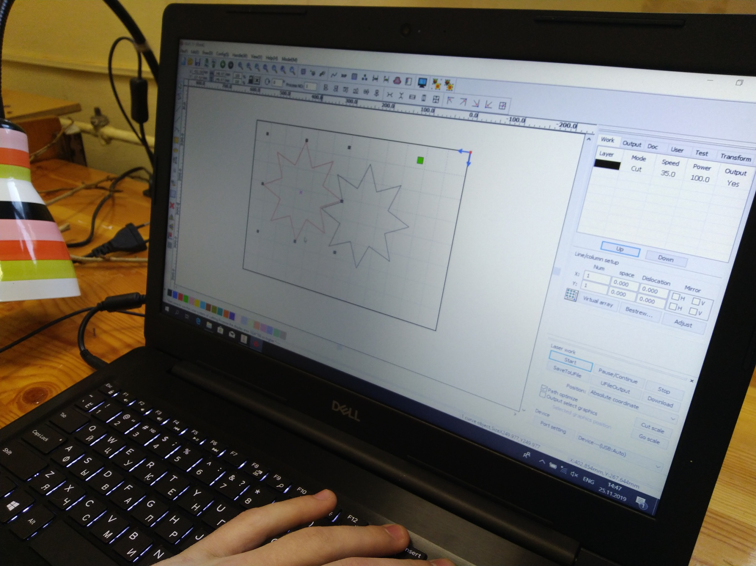
Разработка и исполнение шаблонов на станках с ЧПУ
и лазарным сверлом на занятиях «Робототехники»

Slide 8
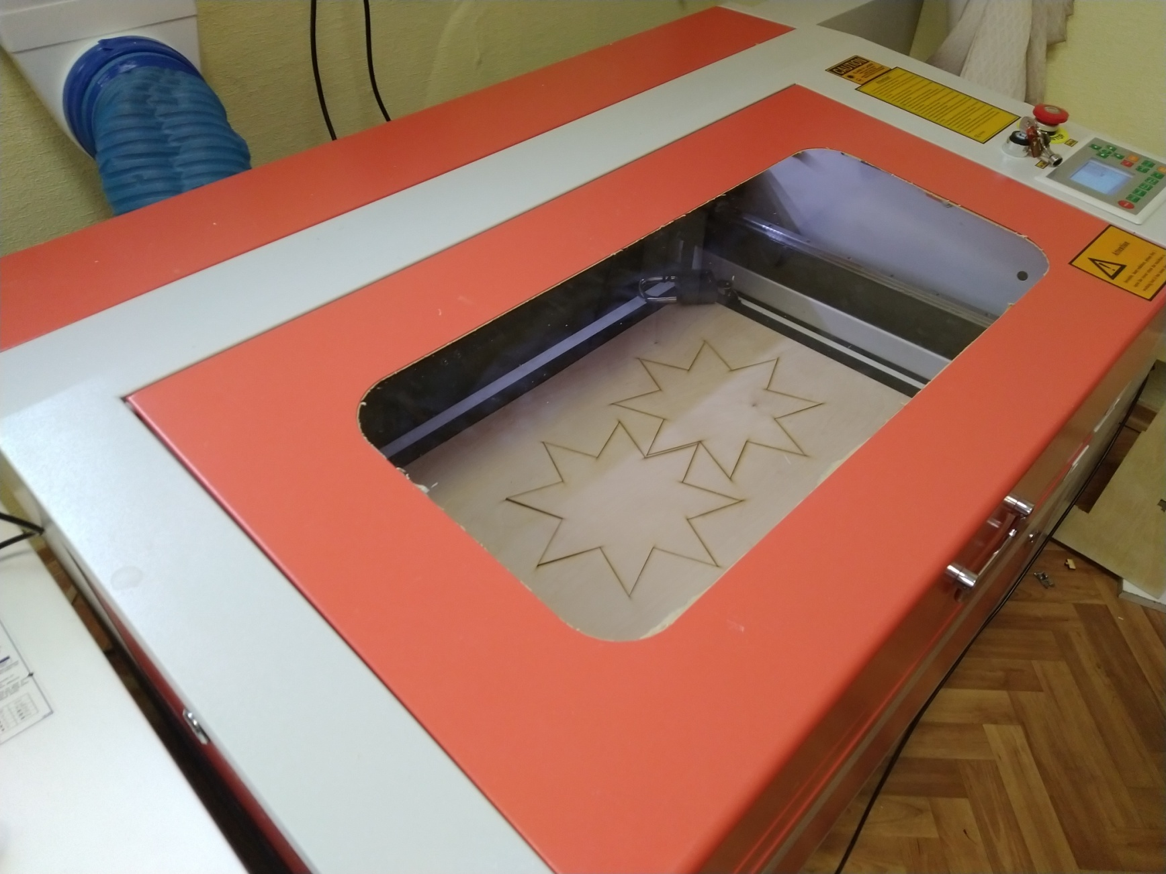
Разработка и исполнение шаблонов на станках с ЧПУ
и лазарным сверлом на занятиях «Робототехники»

Slide 9
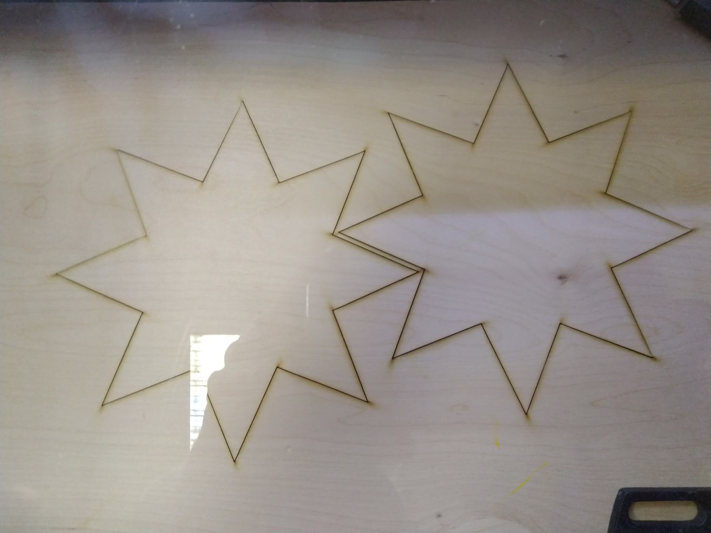
Разработка и исполнение шаблонов на станках с ЧПУ
и лазарным сверлом на занятиях «Робототехники»

Slide 10
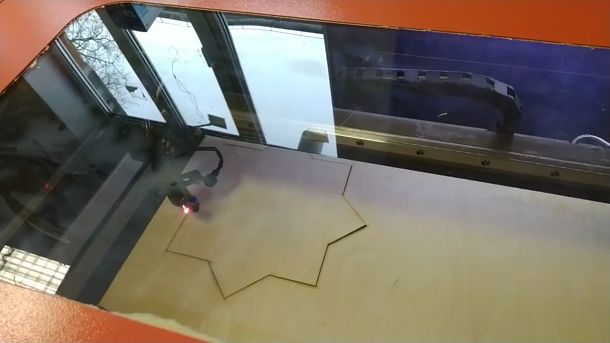

Slide 11
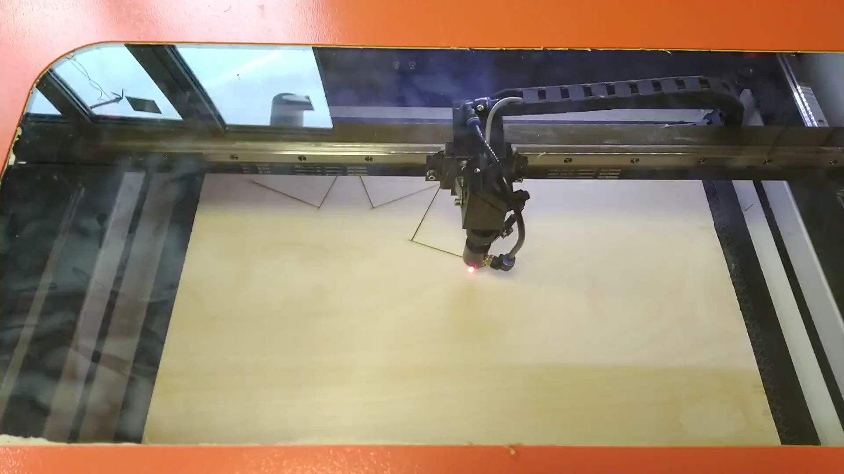

Slide 12
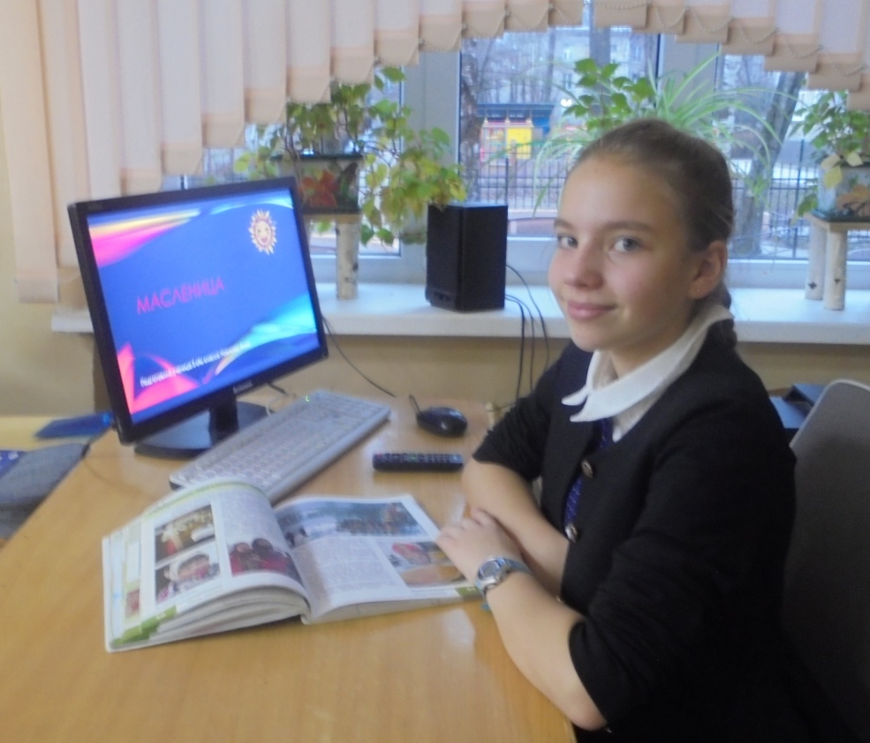
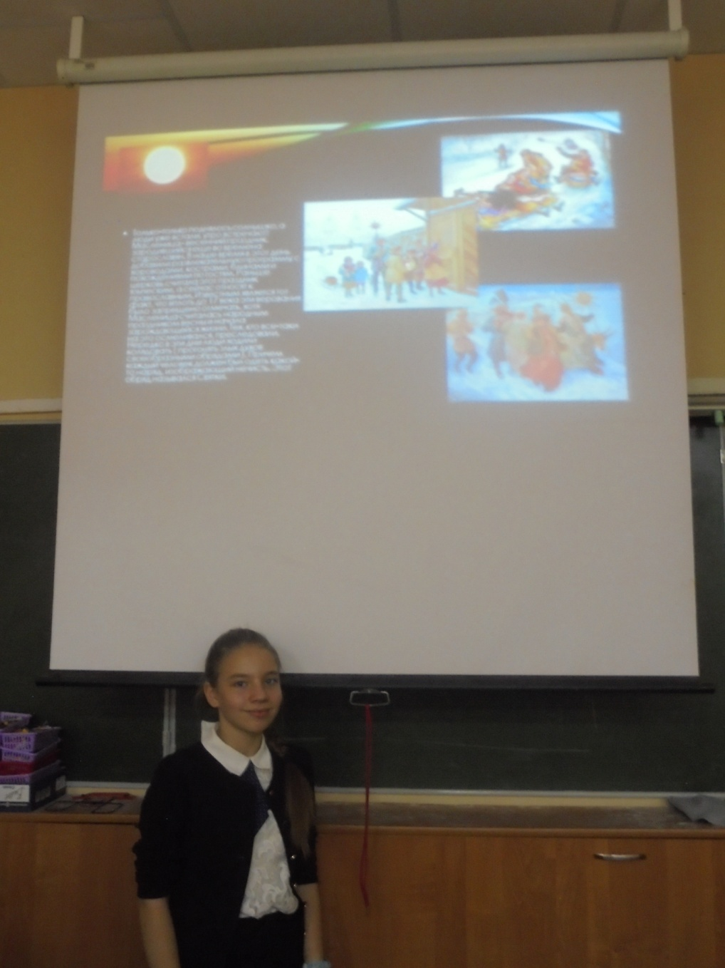
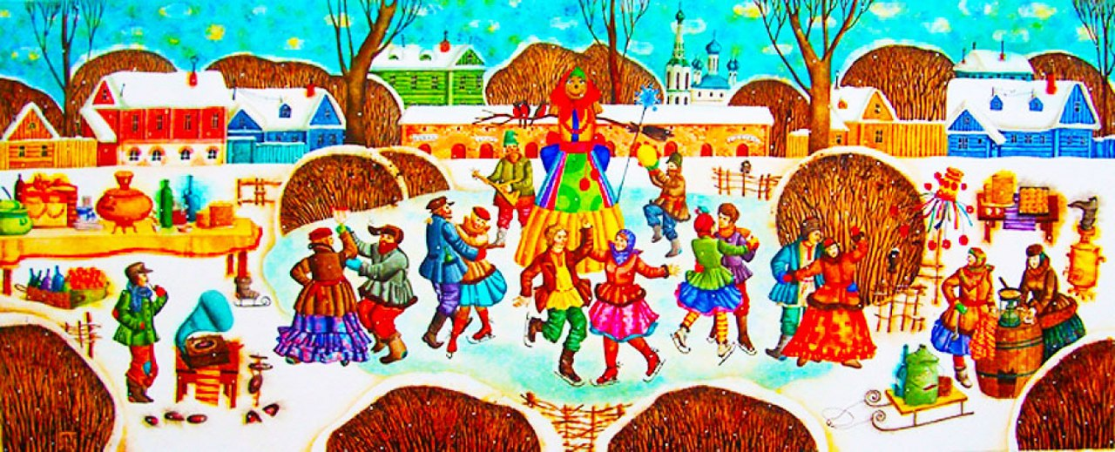
Рассказ о народных праздниках на уроке изобразительного искусства
Презентация ученицы 5 а класса – Новиковой Аллы

Slide 13
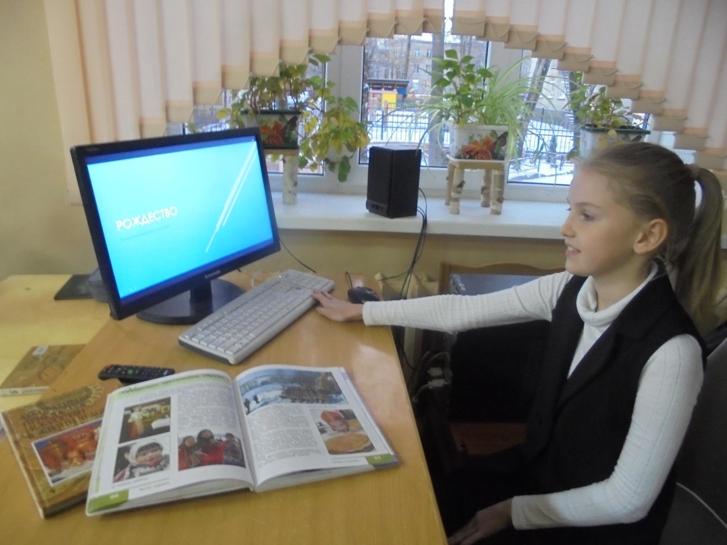
Рассказ о народных праздниках на уроке изобразительного искусства
Презентация ученицы 5 а класса – Даниловой Елены

Slide 14
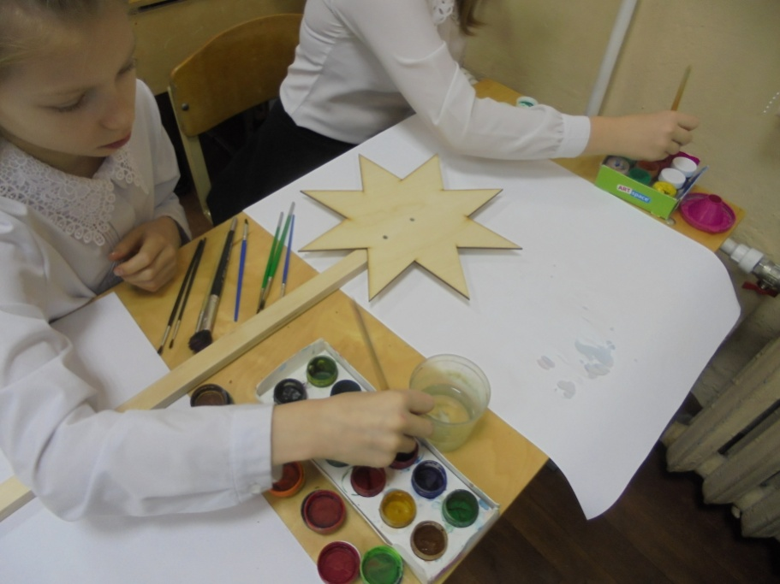
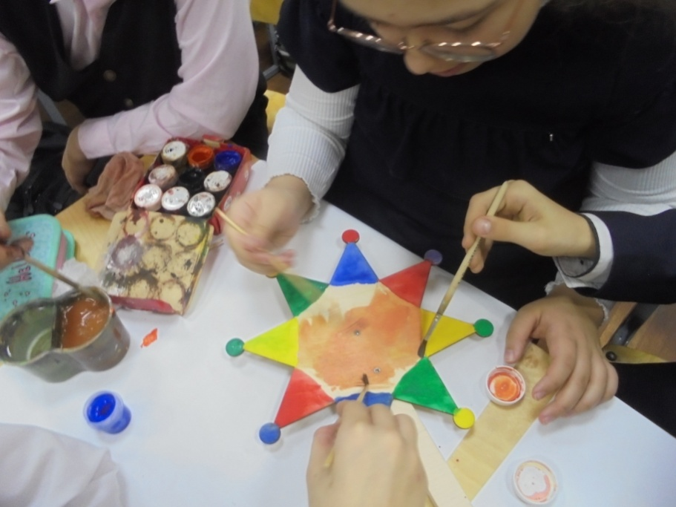
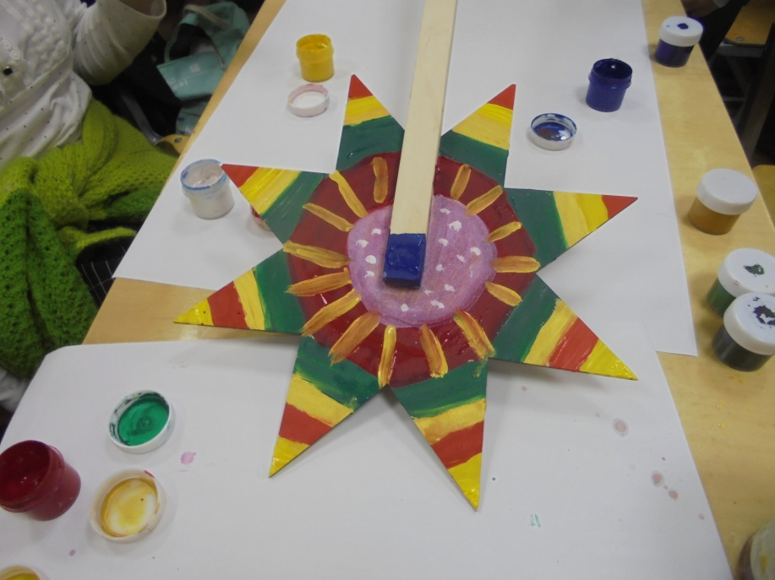
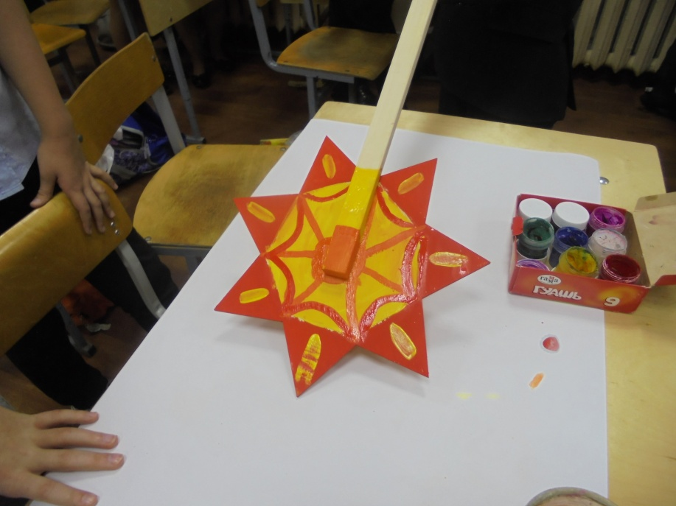
Роспись шаблонов «Рождественских звёзд» на уроке
изобразительного искусства с 5 а классом

Slide 15
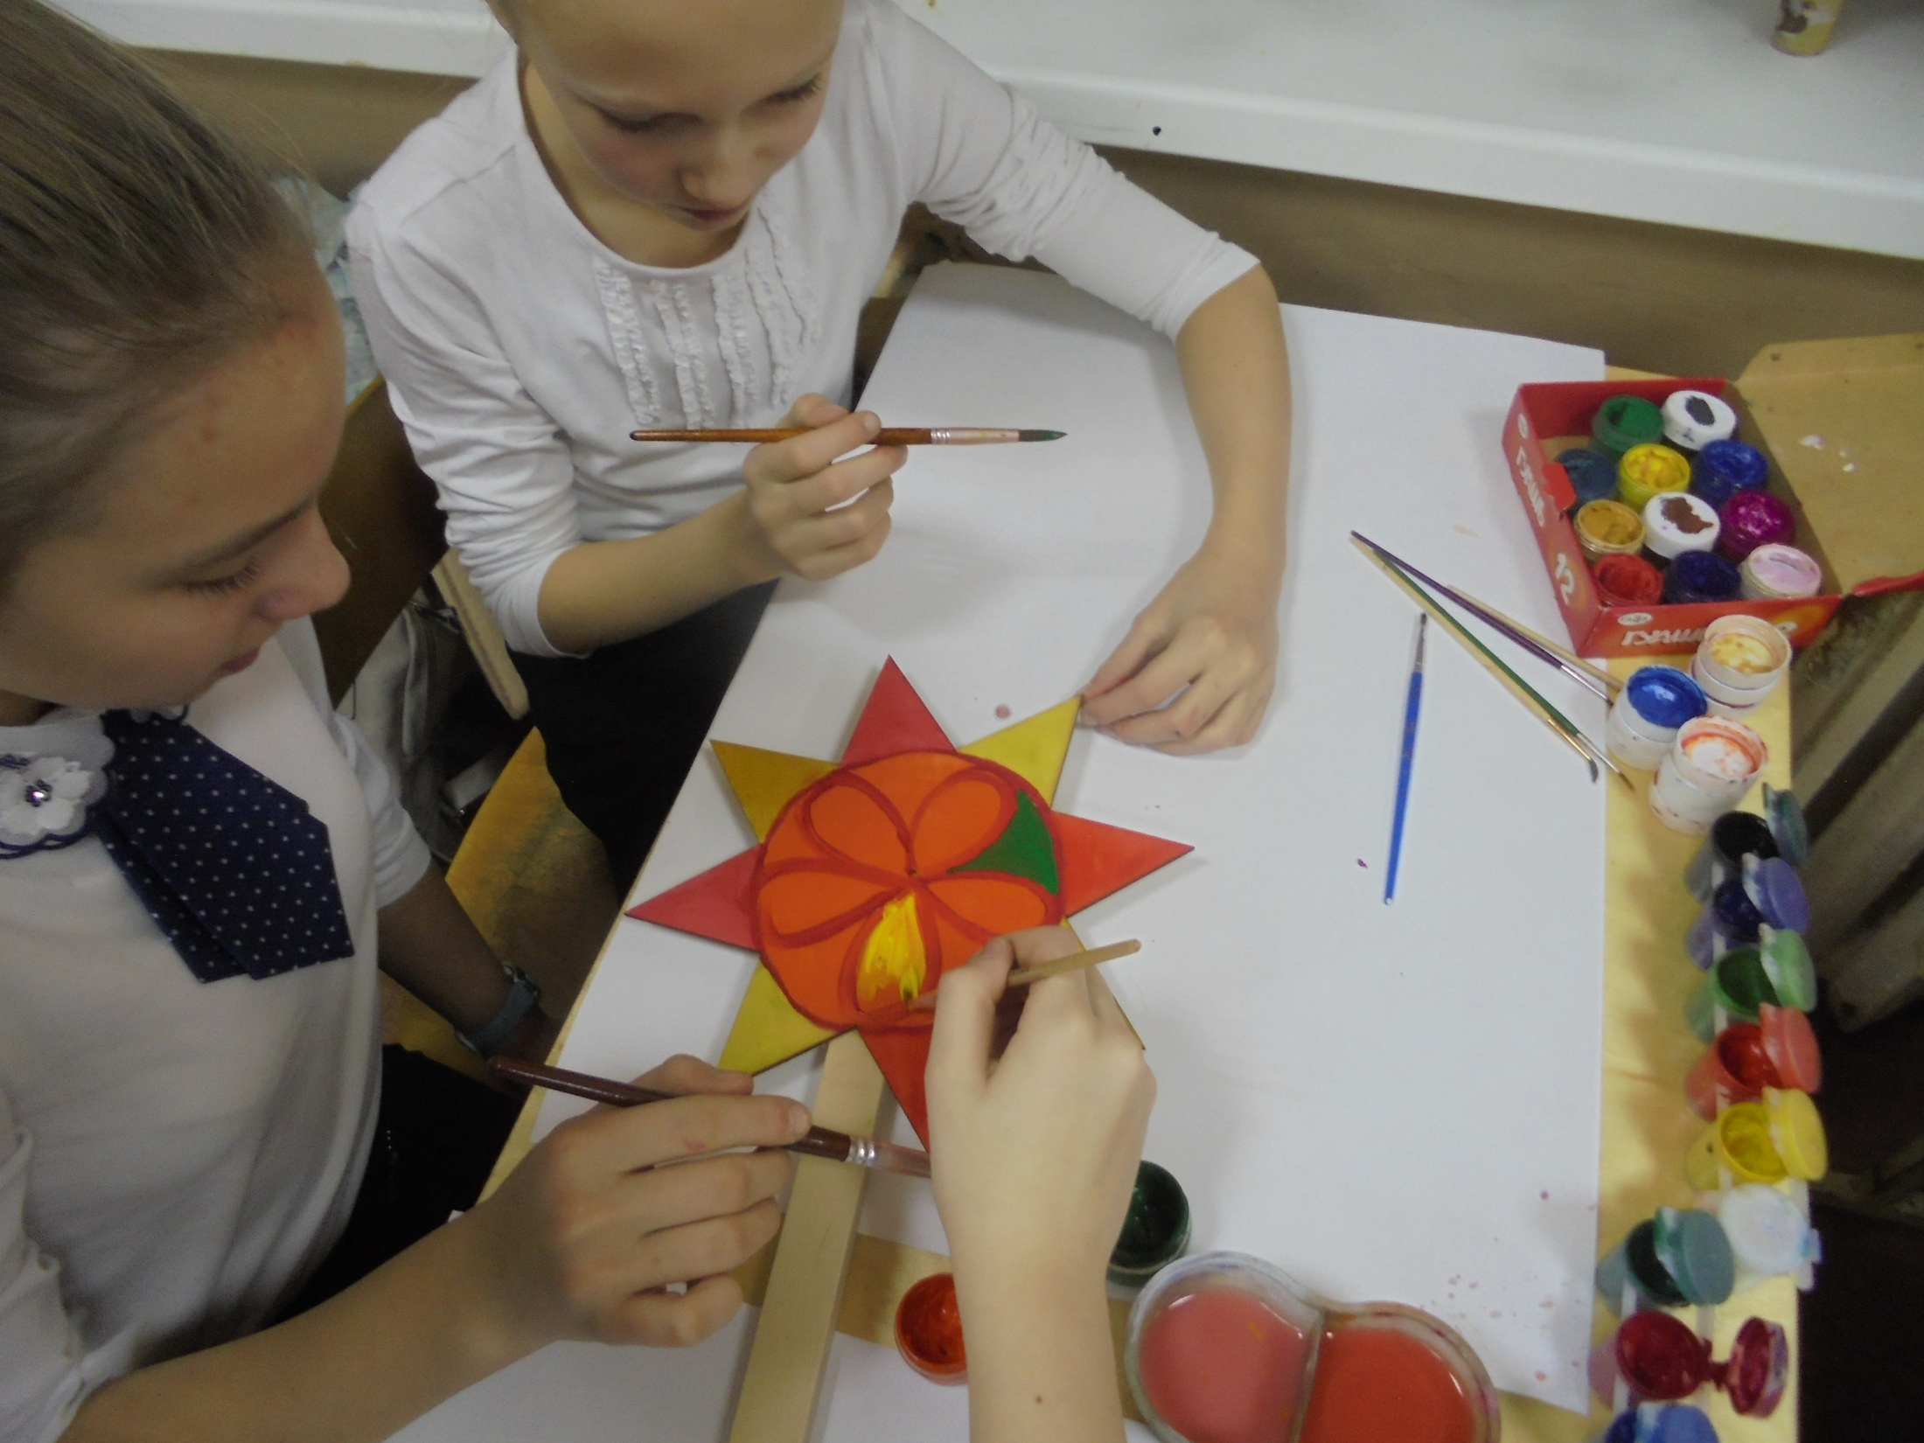

Slide 16
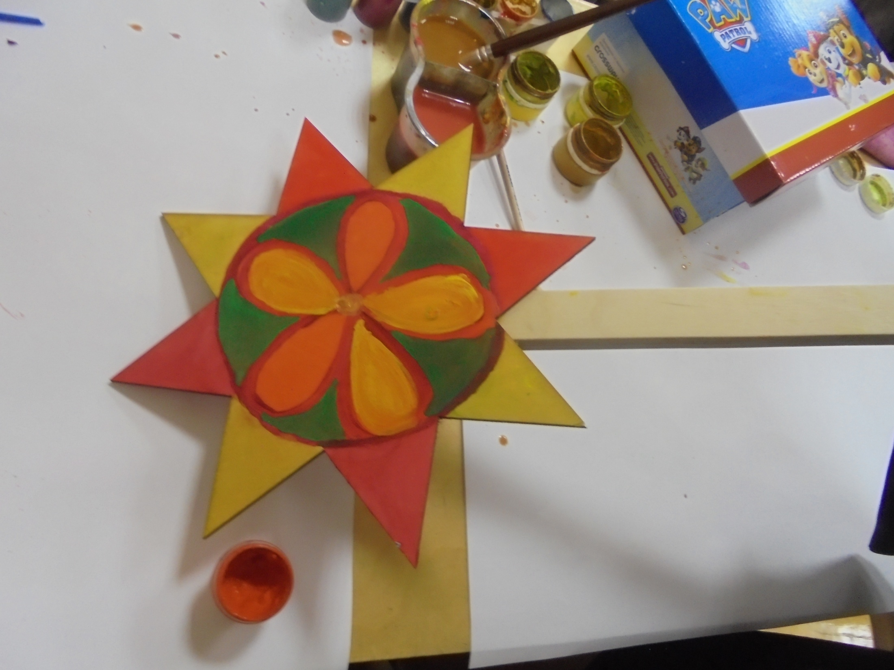

Slide 17
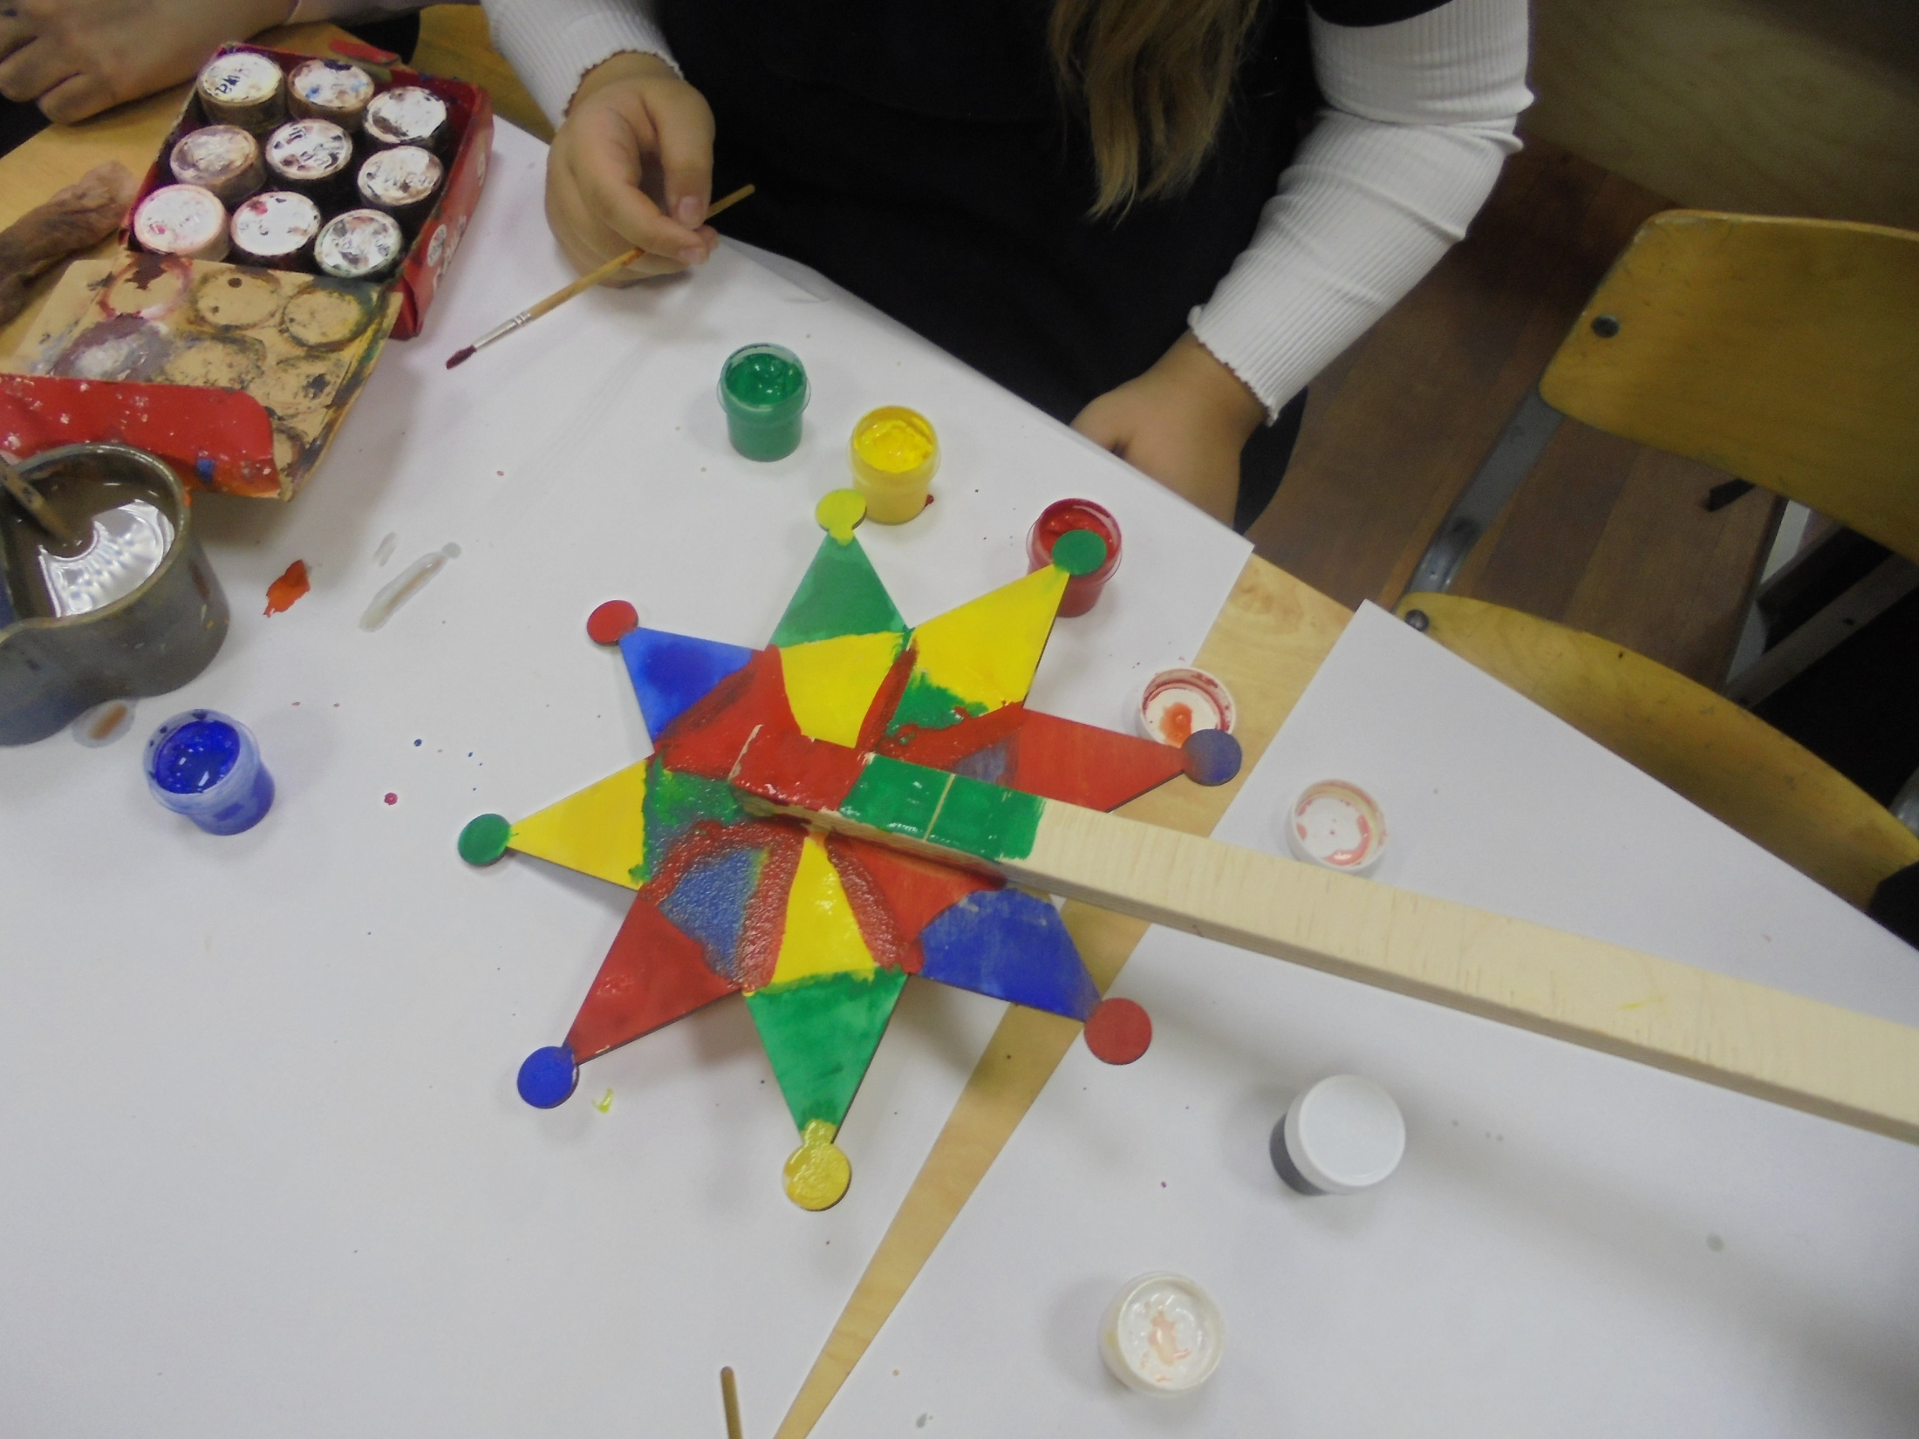

Slide 18
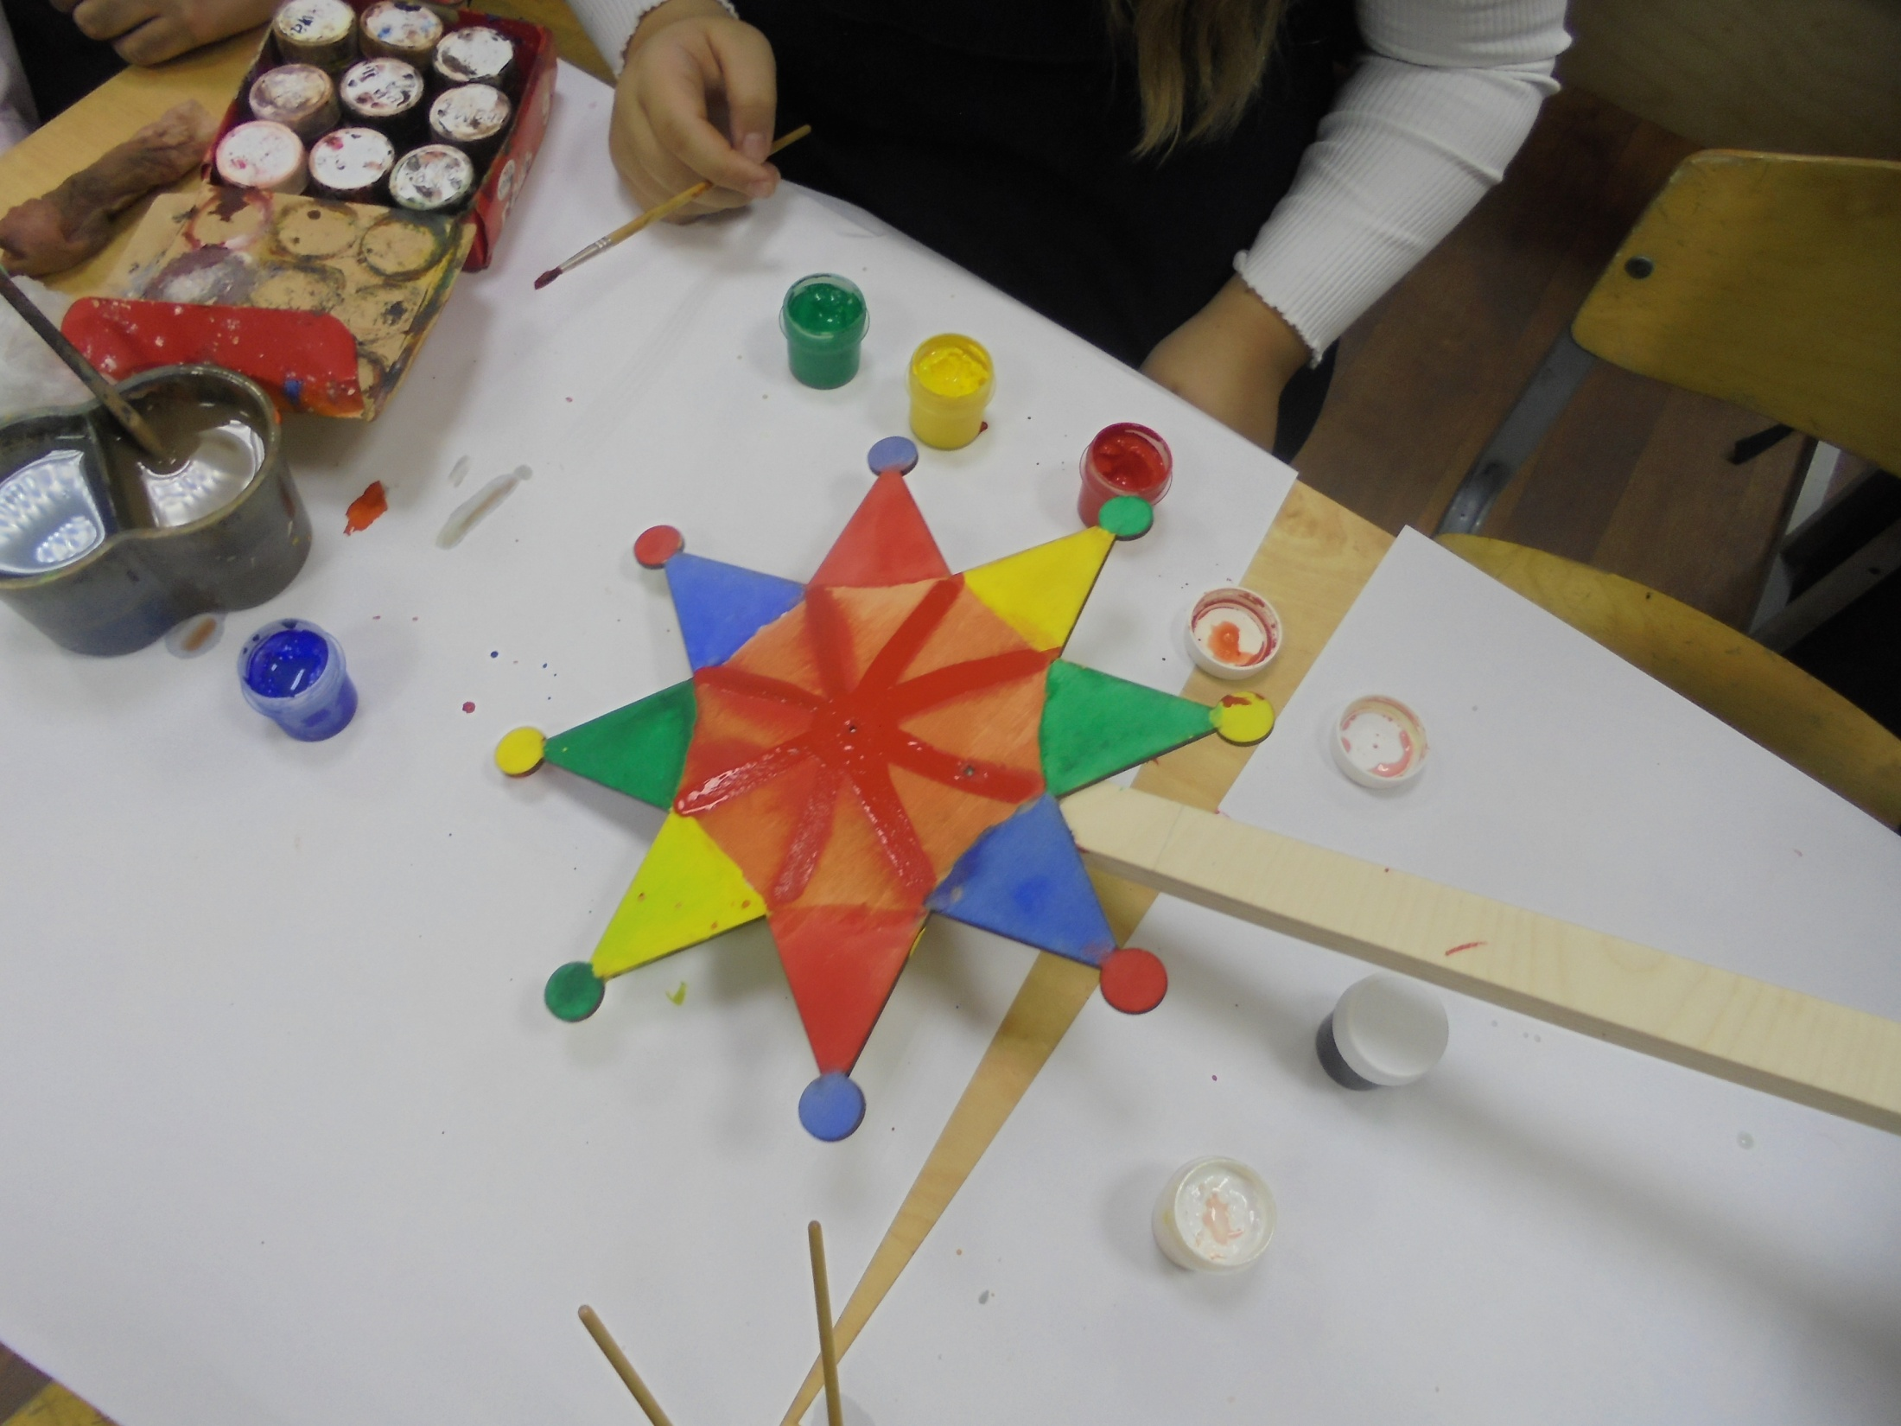

Slide 19


Slide 20
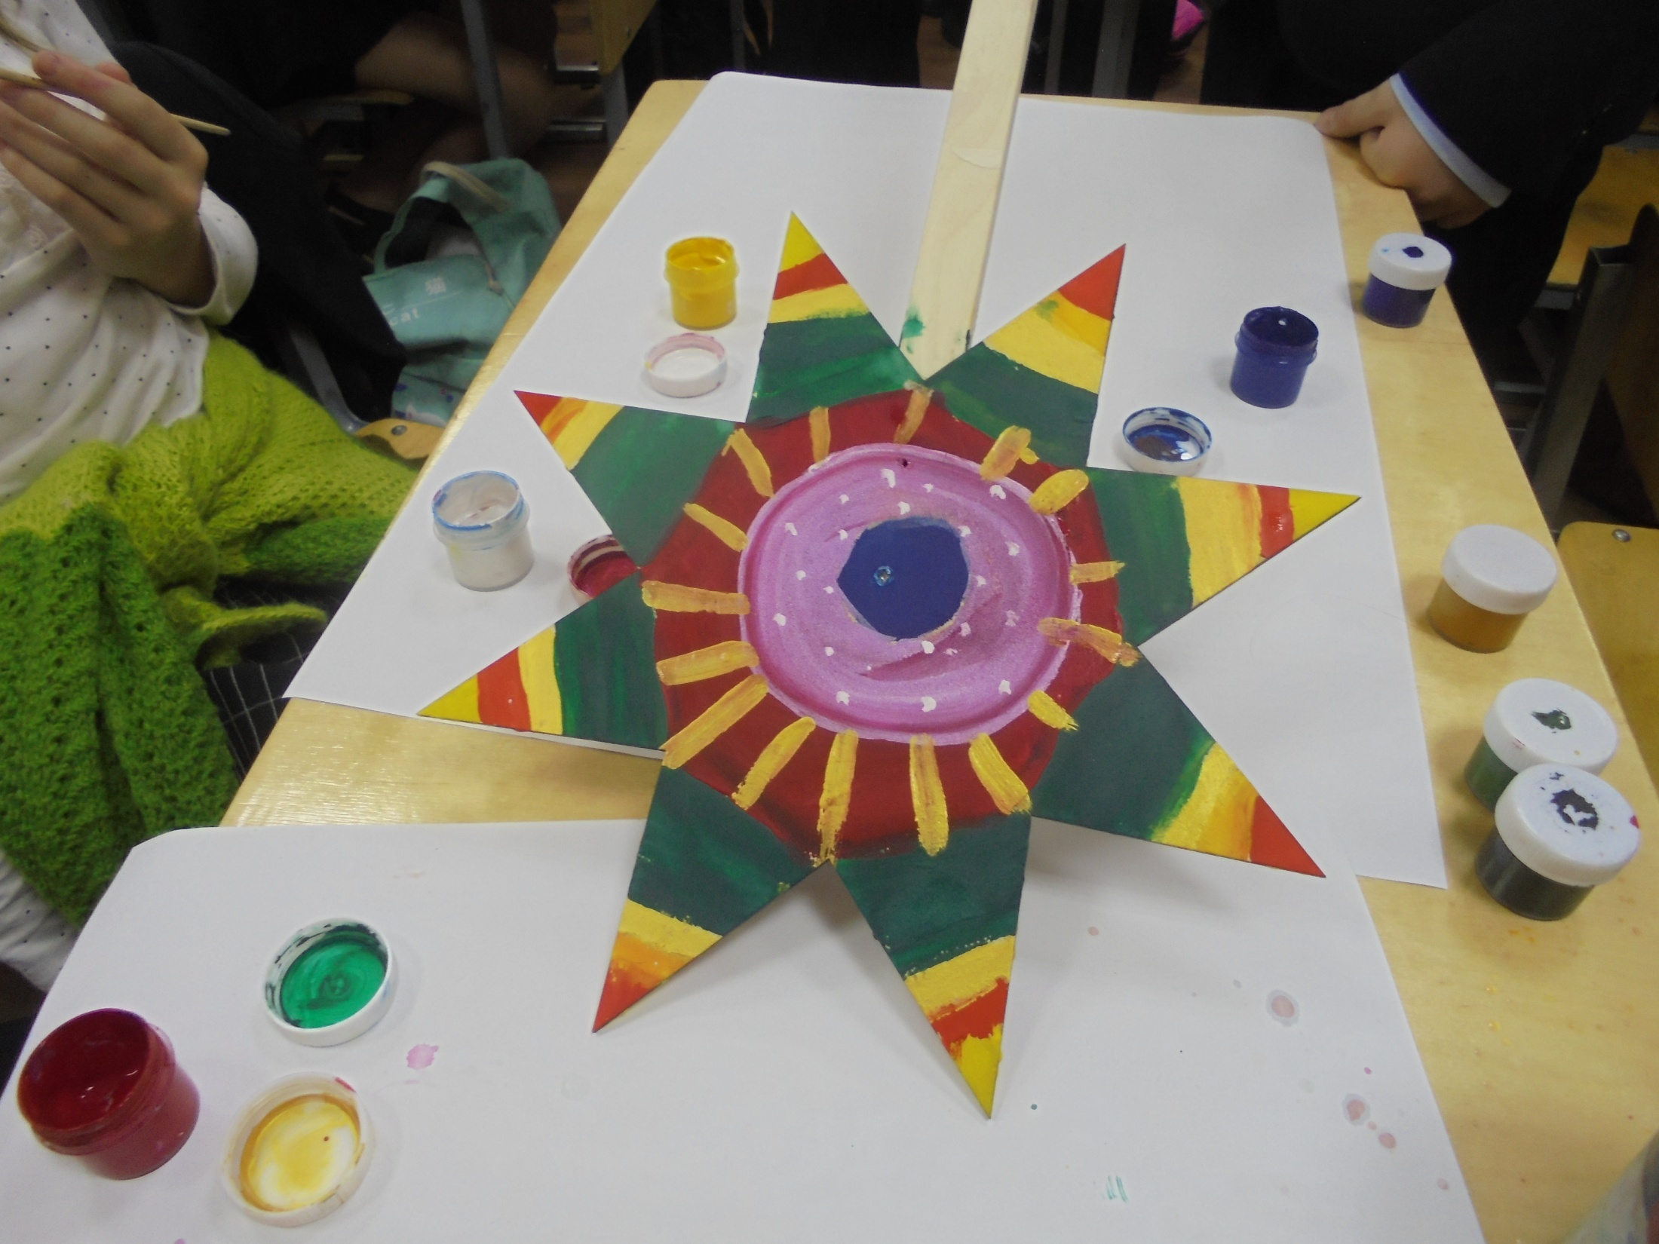

Slide 21
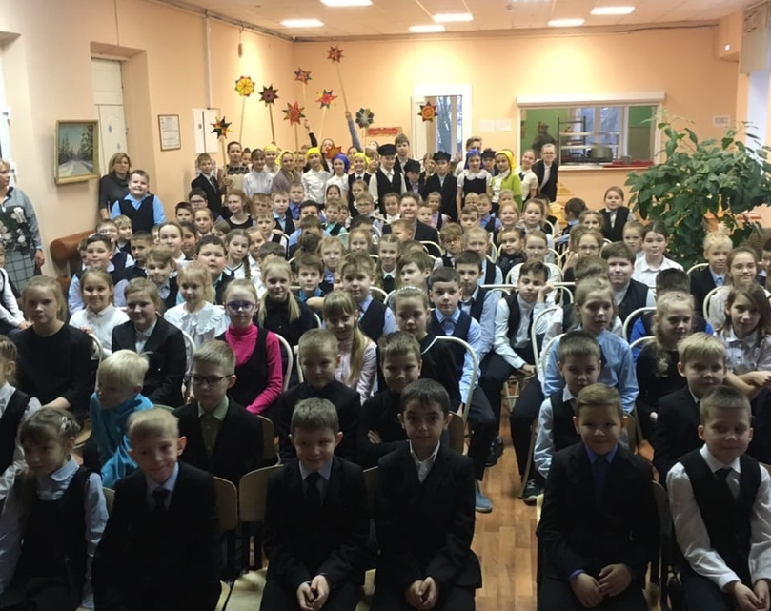
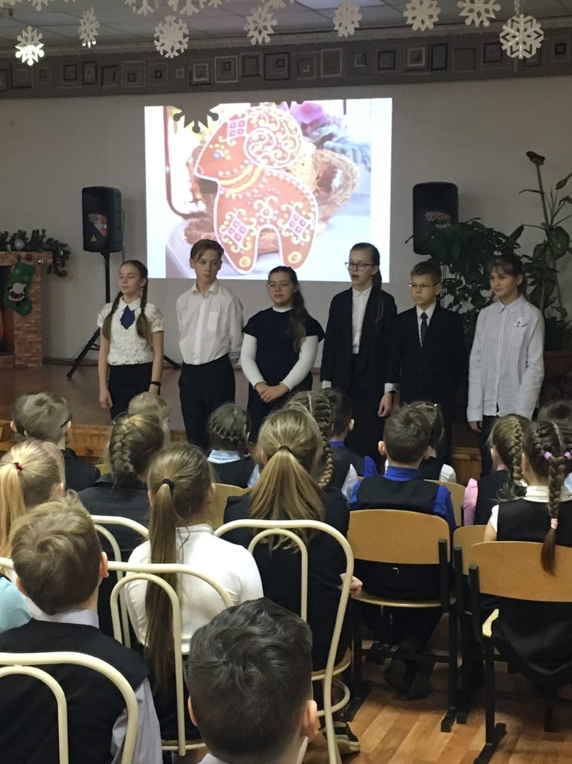
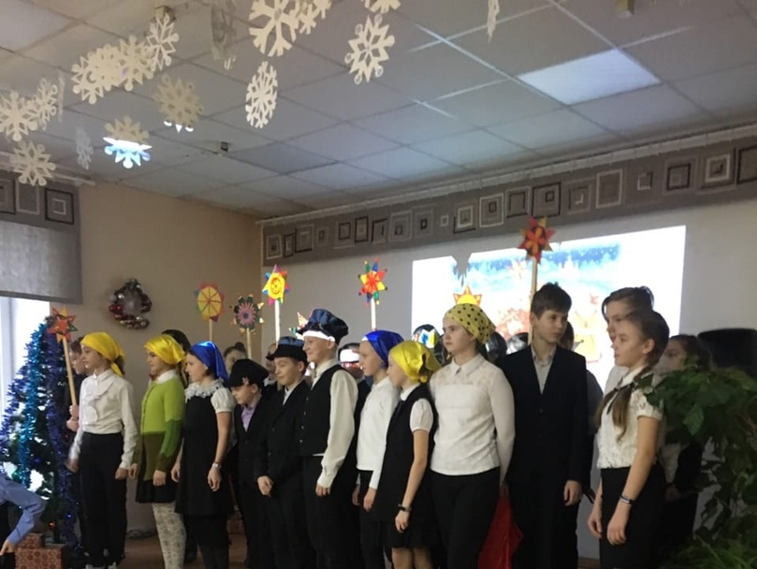
Выступление учеников
5 а класса в начальной школе

Slide 22
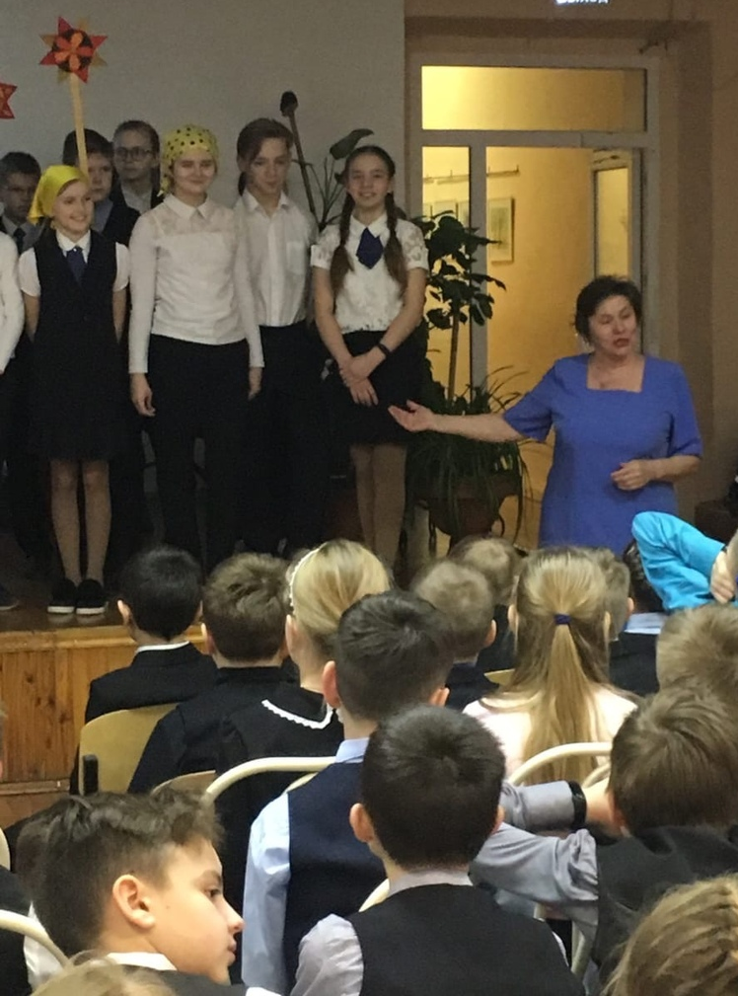
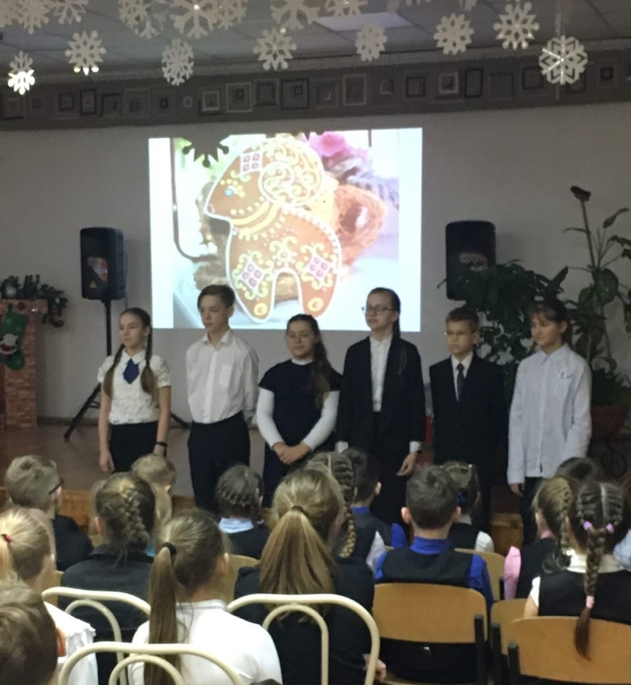

Slide 23
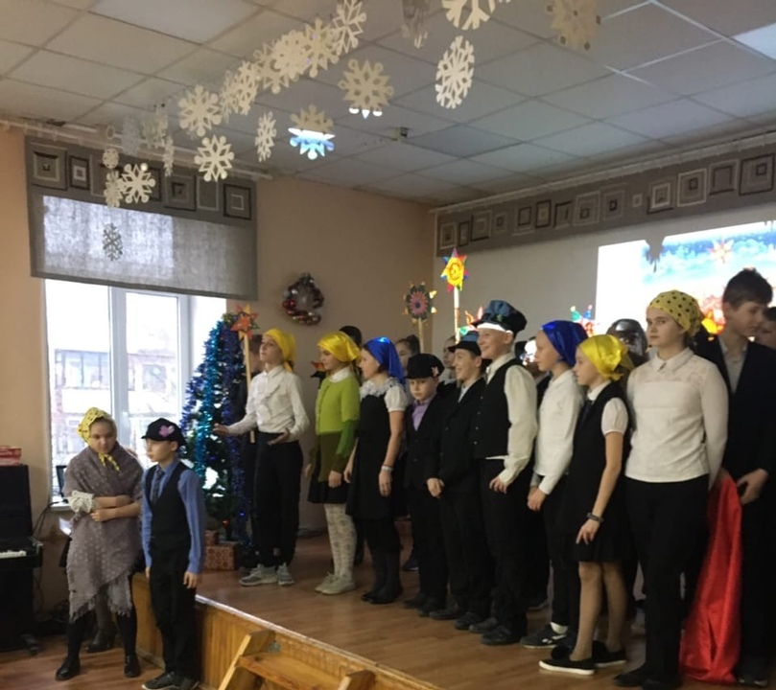

Slide 24
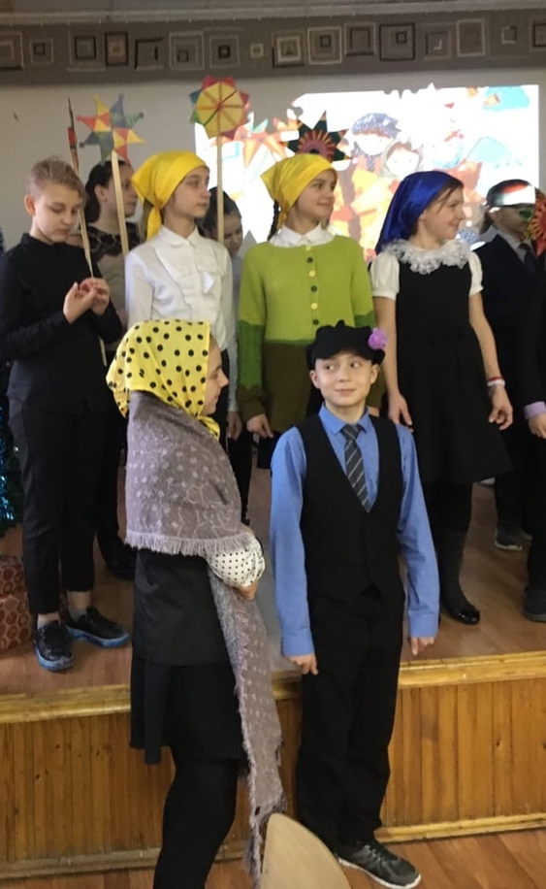
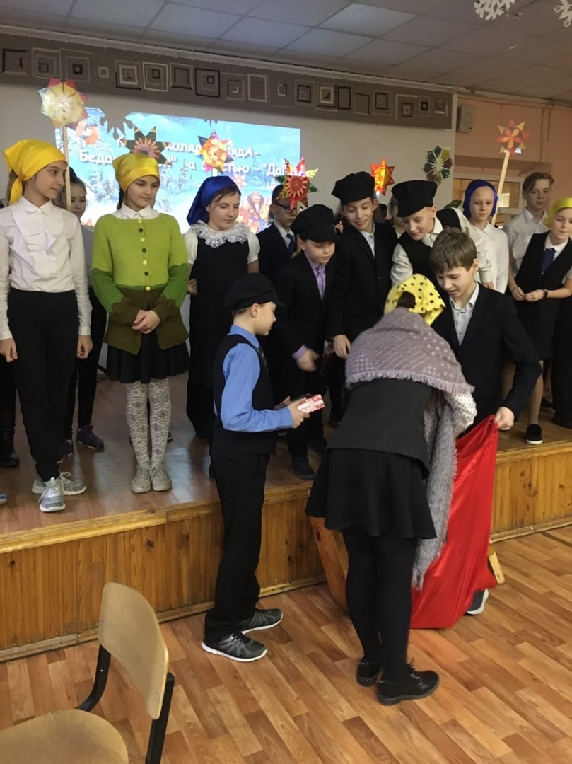

Slide 25
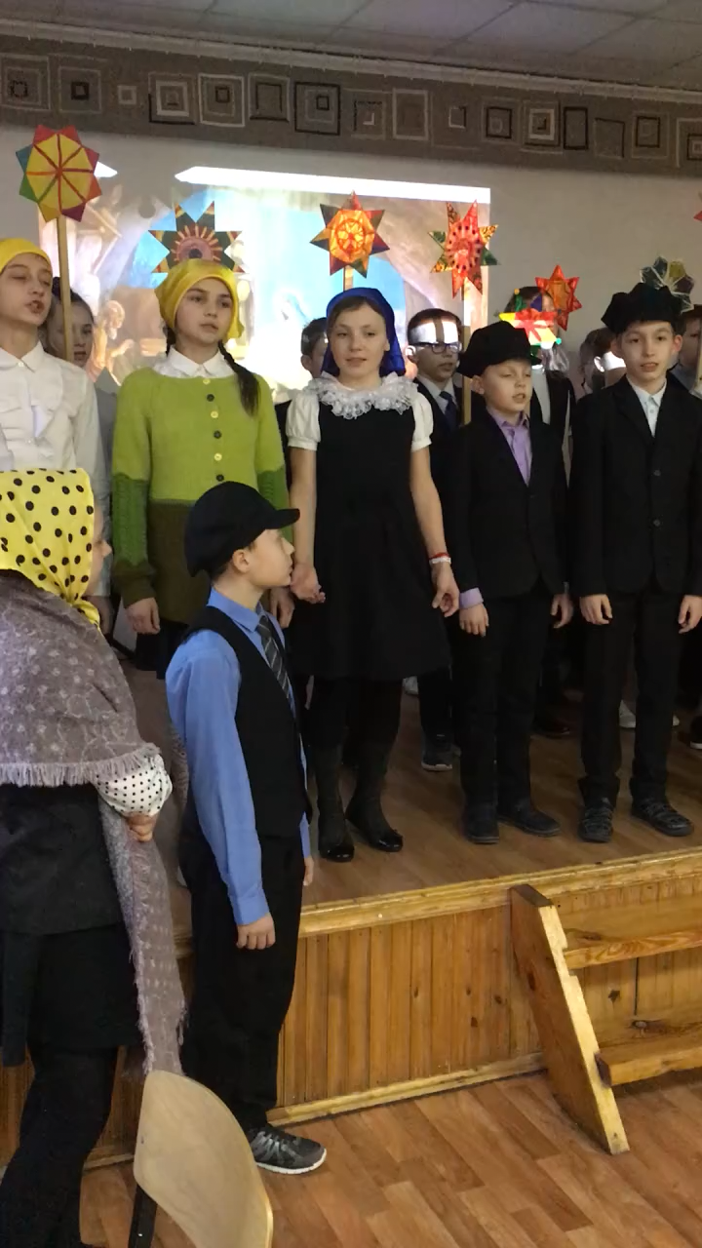

Slide 26
Итоги проекта:
1. Познавательный праздник проведён во всех параллелях начальной школы успешно.
2. Приобретён опыт организации и проведения интегрированного проекта, успешно задействовано новое технологическое оборудование, обучающиеся 5-ых классов проявили самостоятельность, инициативу и творчество, что в дальнейшем будем поддерживать и развивать, на сайте школы отражён опыт интегрированного проекта.
3. Создана презентация проекта для распространения педагогического опыта.

